Slide 1
基于模板的API引擎在客服系统中的应用
2013-09-02

Slide 2
目录
  开发背景
  API引擎解决的问题
  技术选型
  架构设计
  具体实现
  存在的不足和改进方案

Slide 3
开发背景
  客服系统对接的外部api较多，不少于40个
    若对每个api进行硬编码，要进行大量的重复性劳动，费时费力。
    外部api格式不稳定，格式经常变更，需要改变程序重新编译发布。
    硬编码不能直观的了解每个api的具体请求格式，返回数据格式。
  未来系统要由c#切换为java，如果直接采用c#开发，在切换java时，大部分代码不能够重用
  开发者既要考虑与api对接的技术，又要考虑具体的逻辑处理。不能实现关注点分离。

Slide 4
API引擎可以解决的问题
  api格式配置化，所有的api配置在配置文件中，包括api请求地址，编码，返回格式，请求参数等，所有的api一目了然。
  支持以某一具体业务为粒度的多个api调用，返回每个api的解析成的对象到结果集
  支持某一个api的多次批量调用配置，比如说批量调用订单详情api，返回多个订单的结果集，支持流量控制，控制每个api每秒最大的请求量。
  支持链式调用配置，比如说某个api的返回结果是另一个api的传入参数，支持在一个逻辑上处理。

Slide 5
技术选型
  Nvelocity
    Nvelocity是开源java模板引擎的.net实现版本，它允许任何人仅仅简单的使用模板语言（template language）来引用由c#代码定义的对象。通过它来实现api请求参数定义和返回结果的解析,选择它的另一个原因是可以以最小的代价切换java。
  Newtonsoft.json
    Newtonsoft.json 是开源的json处理和解析类库通过它主要实现配置文件的解析（配置文件为json格式）和返回结果的反序列化。
  smartthreadpool
    smartthreadpool是一个开源的.net版本的线程池，通过主要实现特定环境下api的并发请求处理，提升程序的性能。

Slide 6
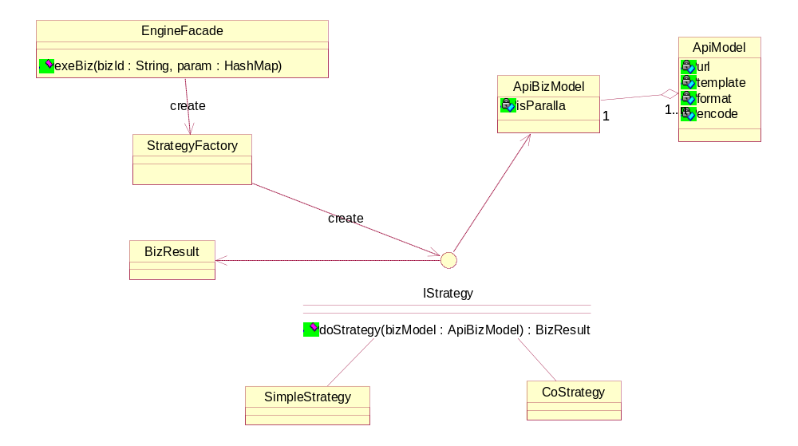
类图设计

Slide 7
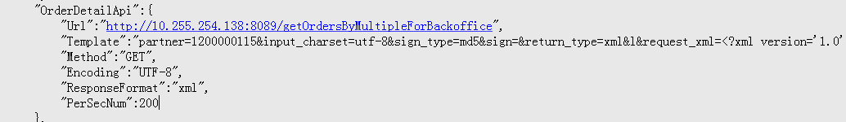
具体实现-Api参数赋值
  每个api对应一个配置，配置的格式为json，一个典型的配置如下所示：
  由于传入参数的值是变化的，通过在c#代码中赋值，然后通过NVelocity模板引擎渲染出具体的api请求，来实现api的参数赋值。并且由于NVelocity会忽略掉非法的参数和未经赋值的参数，所以容错性较高。
  参数赋值可以支持简单的逻辑判断，如if else，比较灵活。

Slide 8
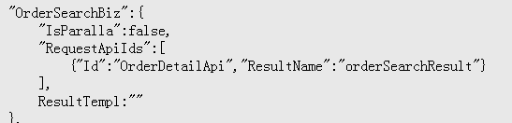
具体实现-不存在依赖关系的api逻辑配置
  具体逻辑典型配置如下：
  由于api之间不存在依赖关系，所以采用多线程实现，多线程同时调用多个api，加快运行效率。多线程采用开源线程池smartthreadpool实现

Slide 9
具体实现-存在依赖关系的api配置
  由于存在依赖关系，也就是说，ApiA的返回结果可能要作为ApiB的请求参数，所以采用单线程方式实现，并且配置要体现依赖关系，依赖性弱的api要放到依赖性强的api前面。
  请求参数模板支持在逻辑层配置，若在逻辑层配置请求模板，会自动覆盖默认模板。
  链式调用的具体实现代码如下：

Slide 10
具体实现-api限流
  由于某些api存在1s内调用不能超过多少次的限制，所以需要对同一api的批量调用进行限流。
  限流代码参考hadoop中hdfs的blockTransferThrottler，并且用.net进行改写，在需要执行速度控制的地方，简单调用一个方法即可。
  实现原理是设置一段周期，然后检查当前时间是否超过这段周期，如果超过则用剩余请求量加设置的请求量，如果没到并且超过周期请求量，则wait一段时间。

Slide 11
存在的不足和改进方案
  json格式的配置文件无法加入注释，目前的一种解决方法是在配置中加一个冗余字段comment，里面记录注释内容，今后将会采用通过正则表达式去除注释，然后再解析json的方式进行。
  一个逻辑的不同api只要存在依赖关系，就必须采用单线程处理的方式进行。比如apiB依赖于apiA，但是apiC与apiA和apiB没有关系。这样造成了性能的降低。今后的一种解决方法是通过拓扑排序对api分组，然后再进行并行处理。

Slide 12
Thank You！

